Slide 1
Bài 71: dài hơn – ngắn hơn

Slide 2
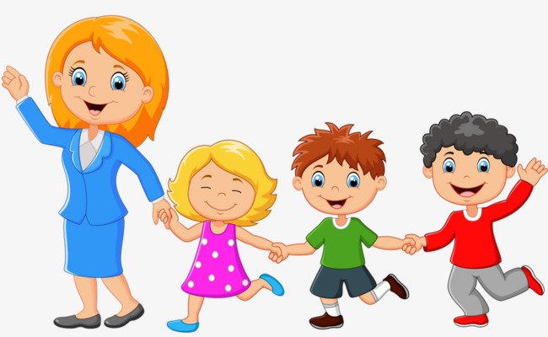
HOẠT ĐỘNG 1: KHỞI ĐỘNG

Slide 3
Quan sát tranh
HOẠT ĐỘNG 2: KHÁM PHÁ

Slide 5
HOẠT ĐỘNG 3: THỰC HÀNH
Đồ vật nào dài hơn?
bàn chải dài hơn cái thìa
Đồ vật nào ngắn hơn?
cái thìa ngắn hơn bàn chải

Slide 6
Chiếc thang nào dài hơn?
Chiếc thang màu đỏ dài hơn chiếc thang màu xanh
Chiếc thang nào ngắn hơn?
Chiếc thang màu xanh ngắn hơn chiếc thang màu đỏ

Slide 7
Chiếc thang nào dài hơn?
Chiếc thang màu hồng dài hơn chiếc thang màu xanh
Chiếc thang nào ngắn hơn?
Chiếc thang màu xanh ngắn hơn chiếc thang màu hồng

Slide 8
Chiếc thang nào dài hơn?
Chiếc thang màu xanh dài hơn chiếc thang màu tím
Chiếc thang nào ngắn hơn?
Chiếc thang màu tím ngắn hơn chiếc thang màu xanh

Slide 9
Chiếc váy nào dài nhất?
Chiếc váy màu xanh lá cây dài nhất
Chiếc váy nào ngắn nhất?
Chiếc váy màu xanh dương ngắn nhất

Slide 10
Con vật nào cao hơn?
Con vật nào cao hơn?
con thỏ
con hươu cao cổ
Con vật nào thấp hơn?
Con vật nào thấp hơn?
con nhím
con đà điểu

Slide 11
校园
安全
Thư giãn

Slide 12
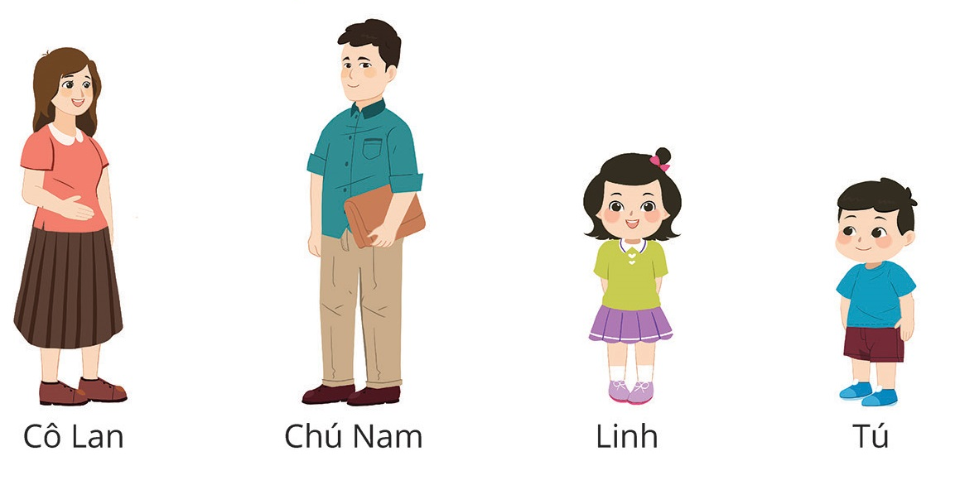
Quan sát tranh
HOẠT ĐỘNG 4: VẬN DỤNG
Ai cao nhất?
Chú Nam cao nhất
Ai thấp nhất?
Tú thấp nhất

Slide 13
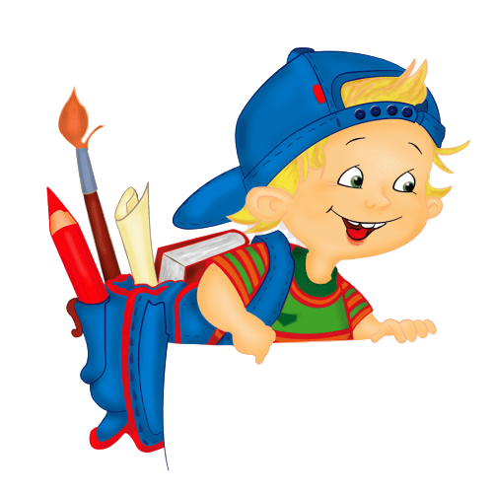
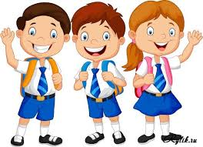
TRÒ CHƠI BẠN NÀO CAO HƠN, BẠN NÀO CAO NHẤT?
LUẬT CHƠI:
Học sinh trong nhóm đứng cạnh nhau, dùng các từ “cao hơn”, “cao nhất”, “thấp hơn”, “thấp nhất” để nói về bản thân.

Slide 14
HOẠT ĐỘNG 5: CỦNG CỐ

Slide 15
Dặn dò

Slide 16
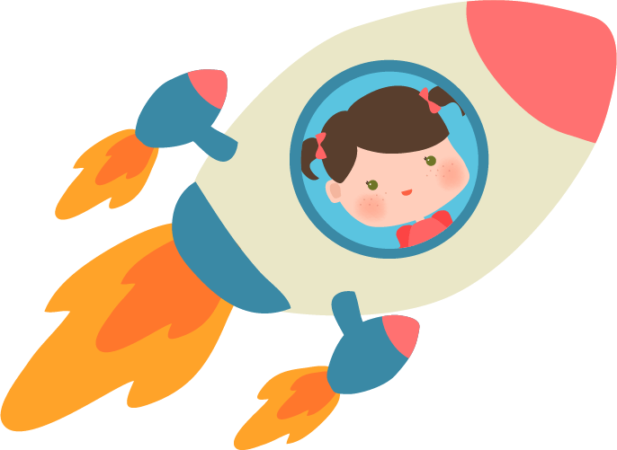
Tạm biệt và
hẹn gặp lại!

